Slide 1
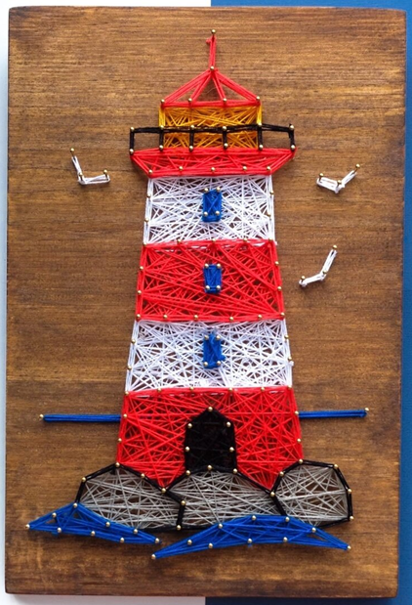
Что такое Стринг-Арт, и чем полезен в педагогической деятельности?
ПЕДАГОГ ДОПОЛНИИТЕЛЬНОГО ОБРАЗОВАНИЯ
МБОУ ДО «ЦДЮТ» Симферопольского района
Руководитель ТО «Креативное рукоделие»
На базе «Гвардейская школа-гимназия №2»
Климова Юлия Владимировна

Slide 2
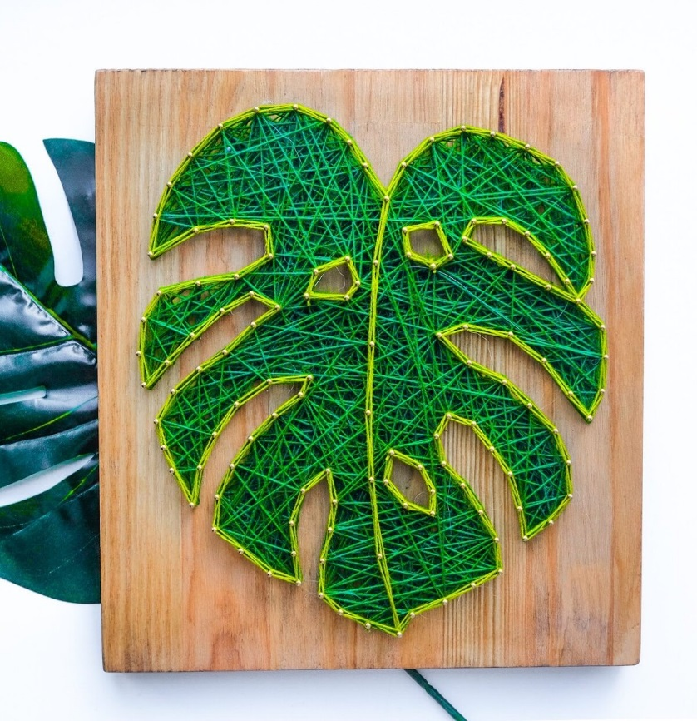
Что такое стринг-арт?
Стринг-арт происходит от техники изонить, и обе эти техники в которых изображение создают из цветных нитей, переплетая их между собой и закрепляя на деревянной доске (изонить-на картоне)или другом твердом основании.
Этот процесс - нечто среднее между вышивкой и работой на ткацком станке. Нити особым образом наматывают на гвоздики, получая рисунок.

Slide 3
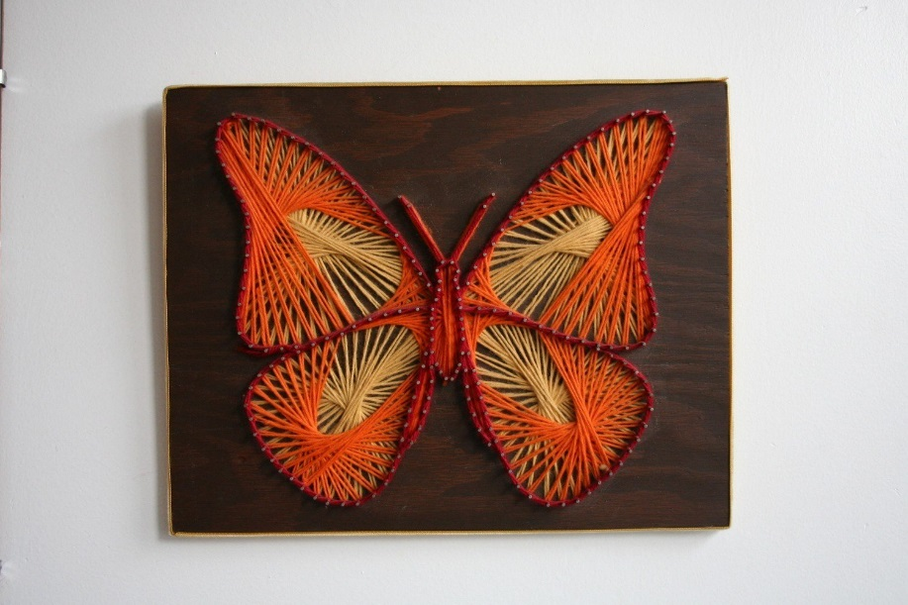
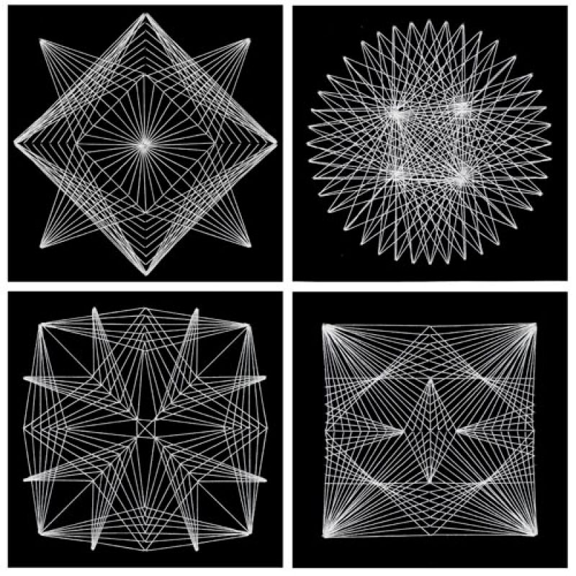
Как появился стринг-арт?
Стринг-арт изобрели английские ткачи в 17 веке. Таким образом они создавали эскизы рисунков для тканей. Получившимися картинками украшали дома.
Второе дыхание этой техники пришлось на 40-е годы 20 века. Учительница математики Мари Буль объясняла таким образом ученикам основы геометрии. Она создавала геометрические фигуры, на которых легко и наглядно показывала пространственные структуры и их отношения.
Сегодня это популярное направление, в котором работают сотни мастеров и художников. Стринг-арт любят за простоту, простор для воплощения творческих идей и необычную форму.

Slide 4
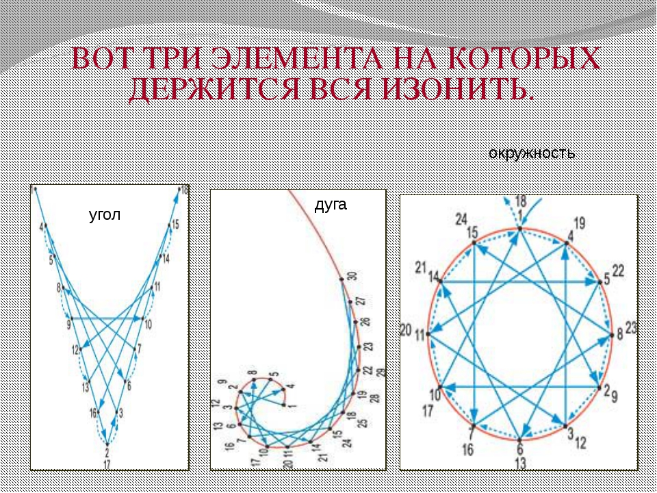
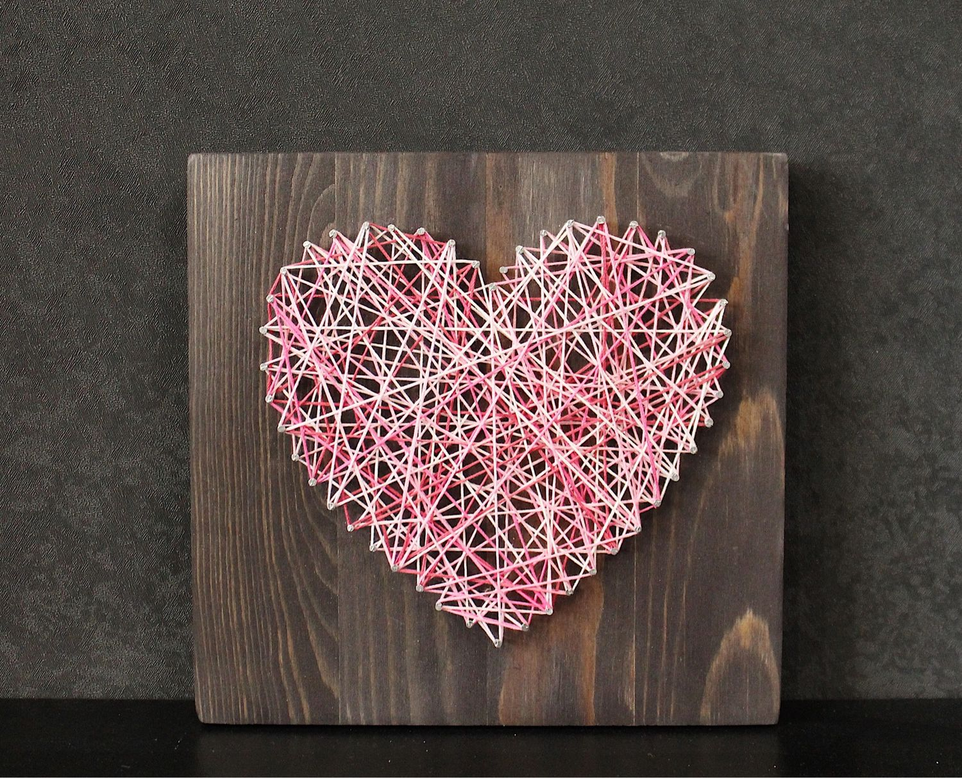
Стринг-Арт, изонить имеют еще название –математическая вышивка.
Так же можно создавать картины из ниток в свободном, хаотичном стиле

Slide 5
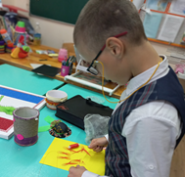
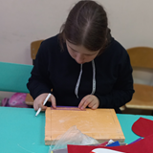
Чем полезен Стринг-Арт?
Помимо самого важного и очевидного - получения эстетического удовольствия от творческого процесса, стринг-арт дает хороший педагогический и развивающий эффект.
Воспитывает усидчивость, терпение и старание.
Развивает остроту зрения и мелкую моторику.
Дает понятие о различных геометрических фигурах, углах, величине, длине сторон, окружности.
Тренирует цветовое восприятие, учит различать оттенки, холодные и теплые цвета, подбирать сочетаемость цветов.
Развивает абстрактное и пространственное мышление.

Slide 6
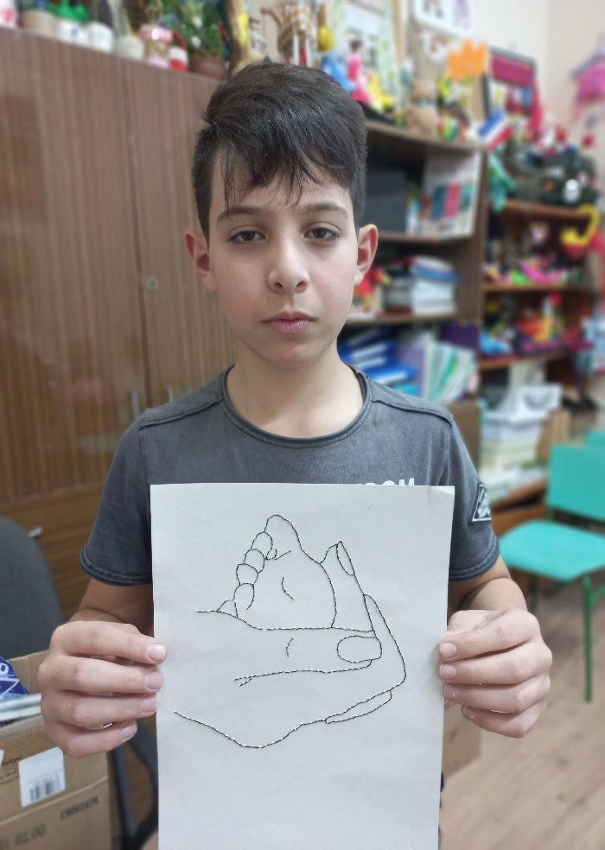
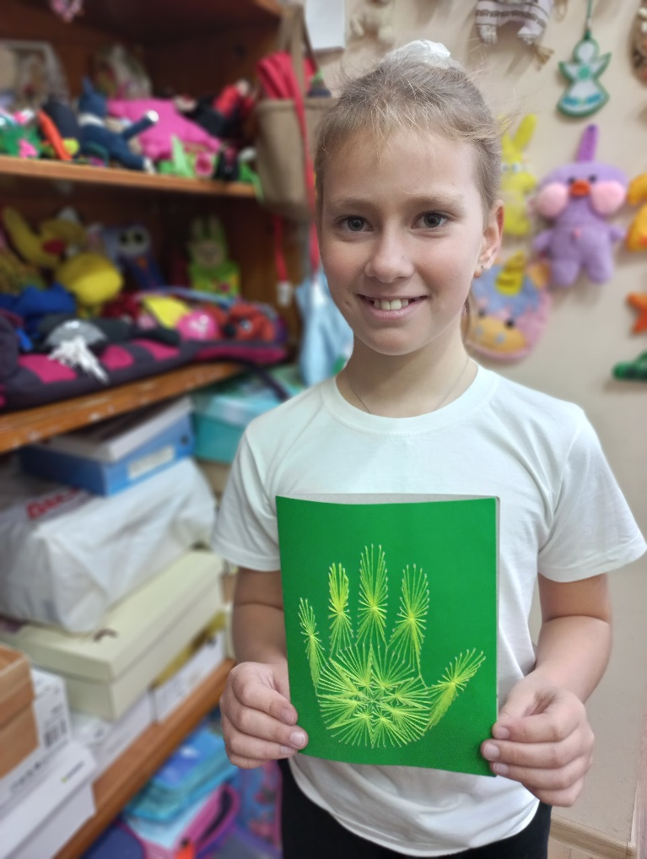
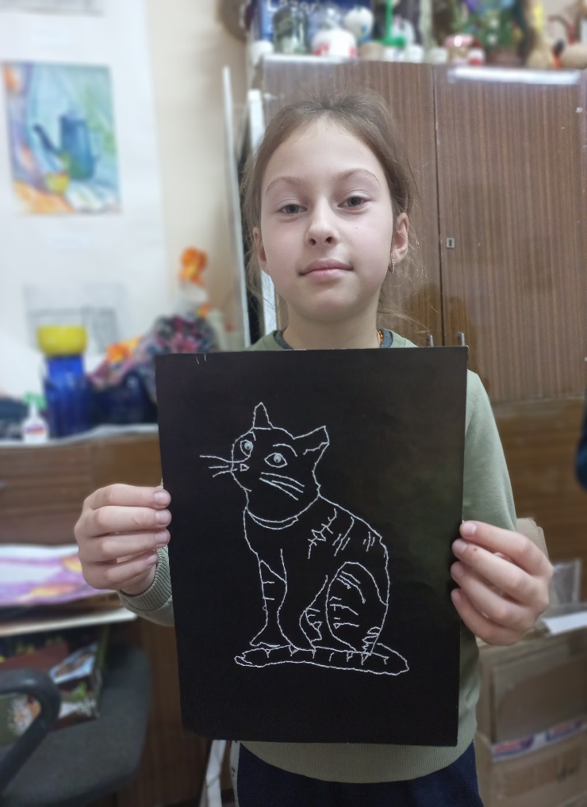
В нашем кружке, после изучения ручных швов учащиеся обязательно проходят тему- изонить.(И в дальнейшем стринг-арт)

Slide 7
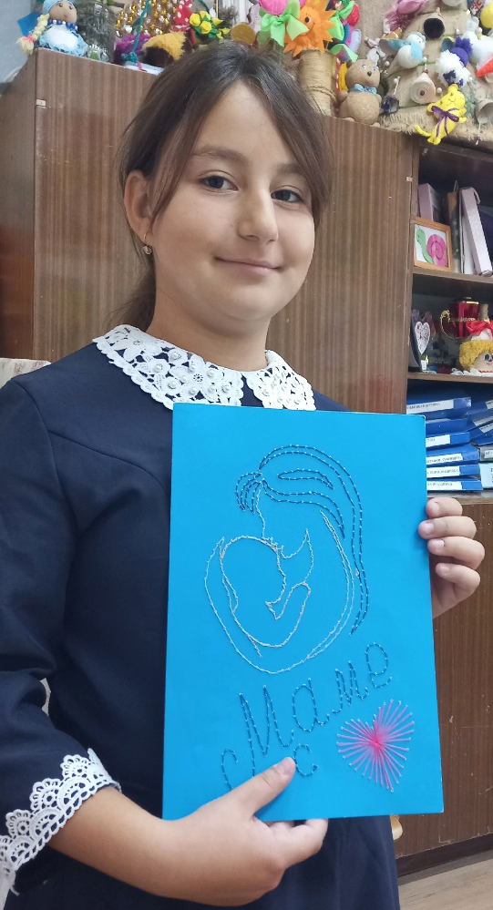
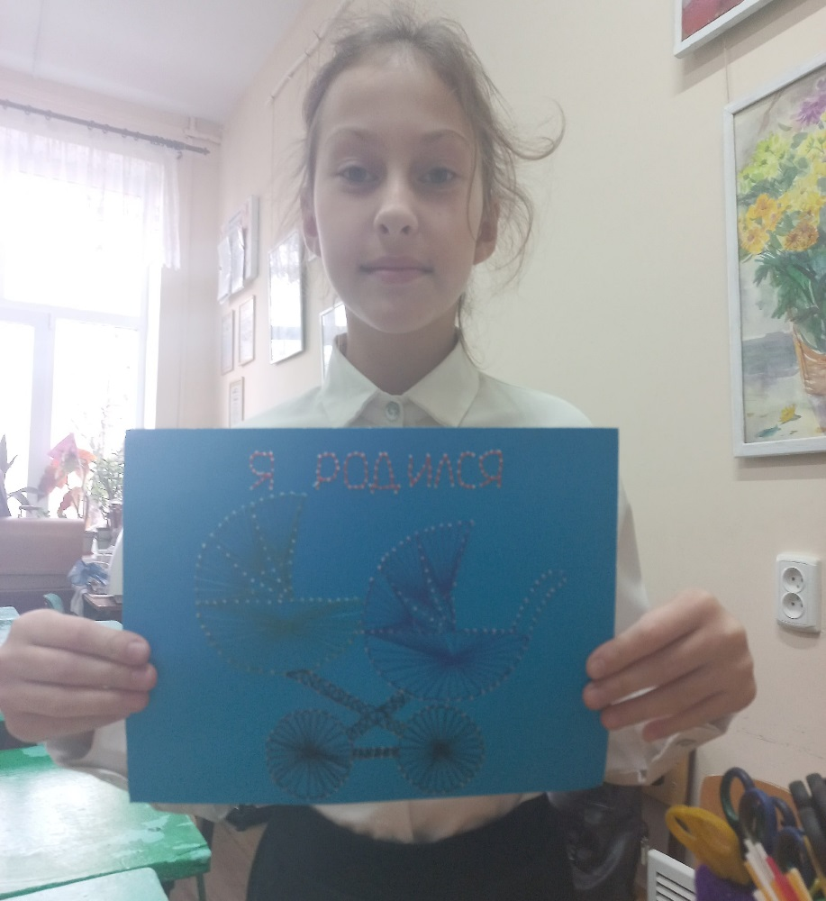
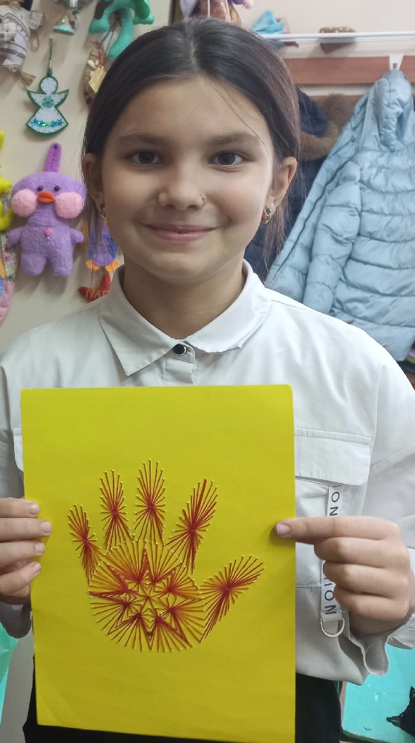
Технику изонить учащиеся проходят по программе, после ручных швов.

Slide 8
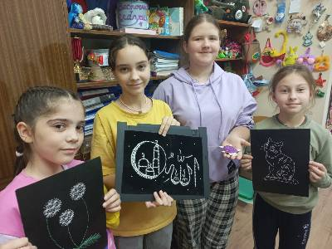
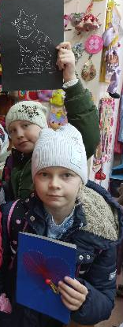
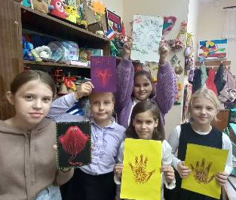
Она является отличным тренажёром для закрепления навыков шитья.

Slide 9
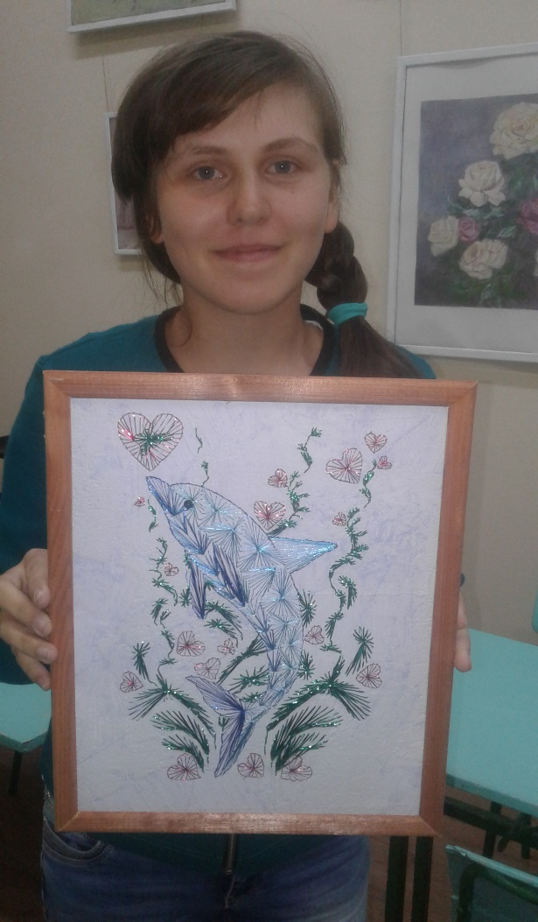
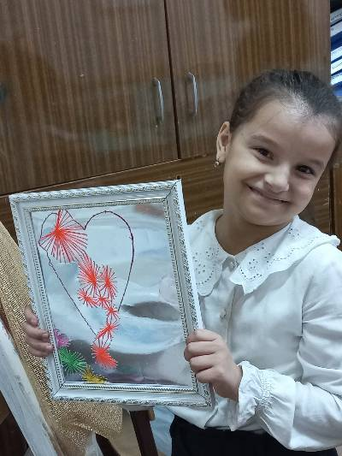
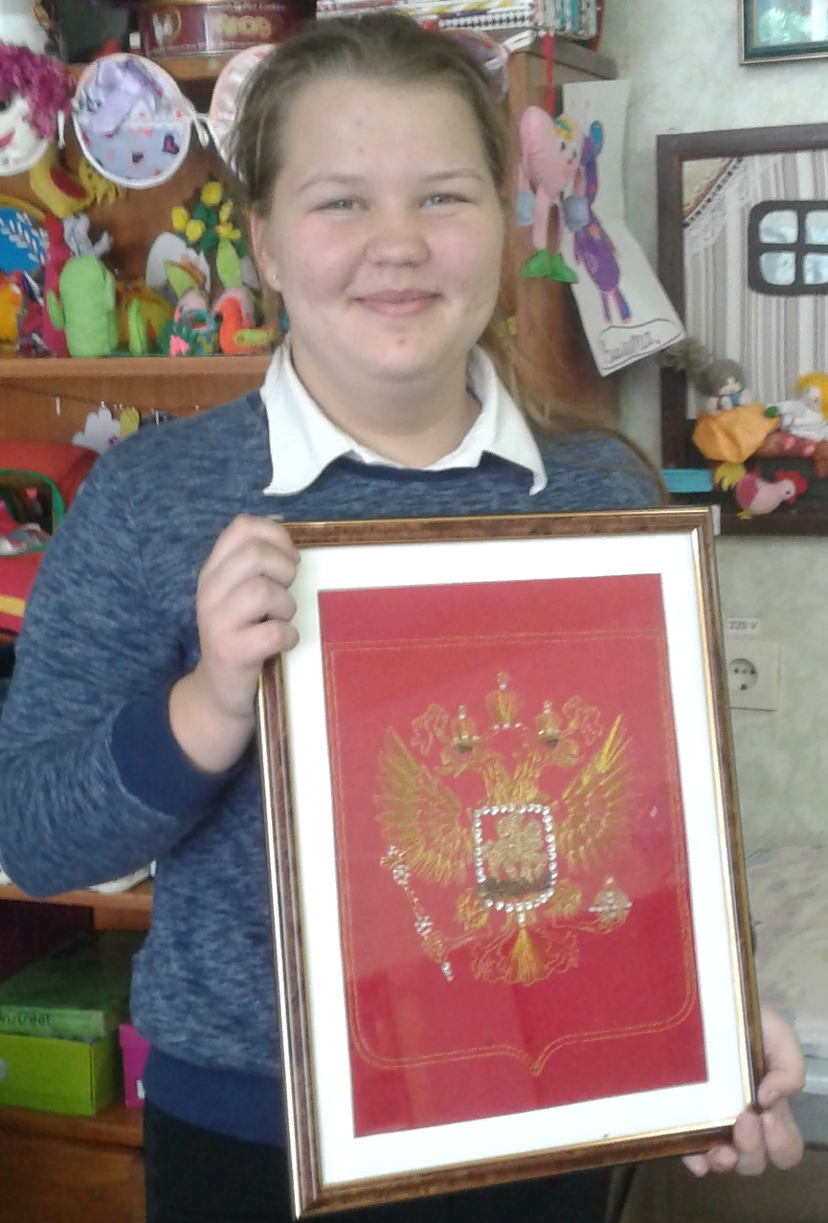
Освоив данную технику, наши учащиеся участвуют в различных конкурсах, и получают призовые места!

Slide 10
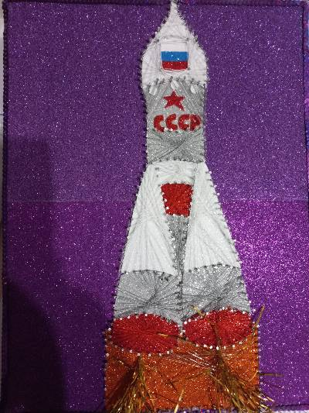
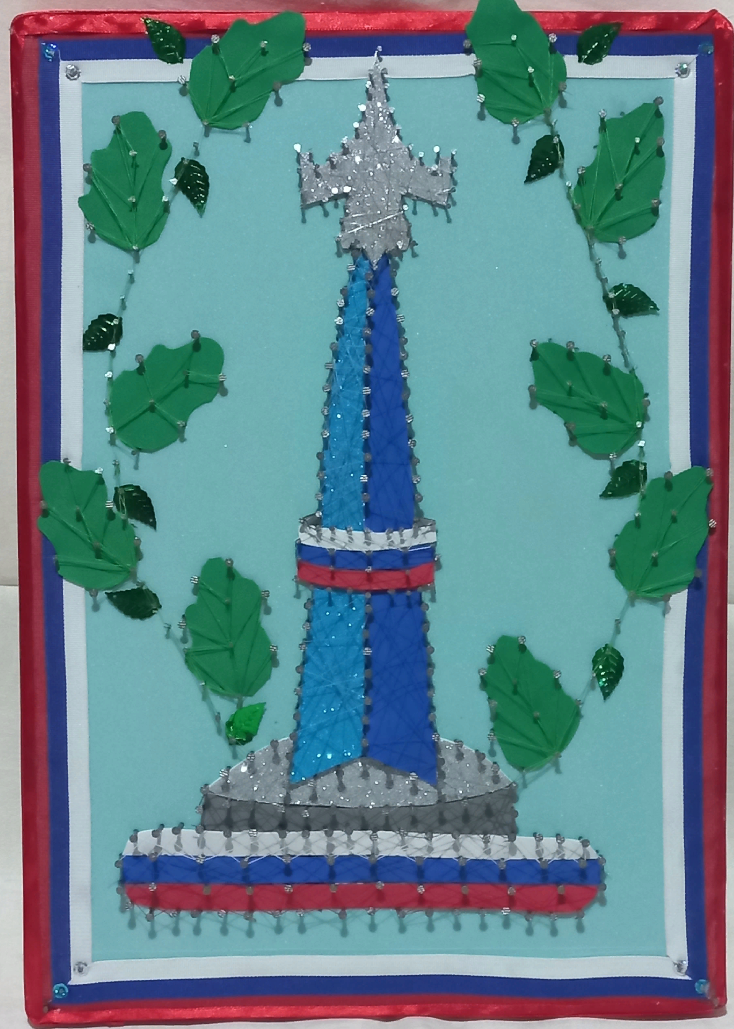
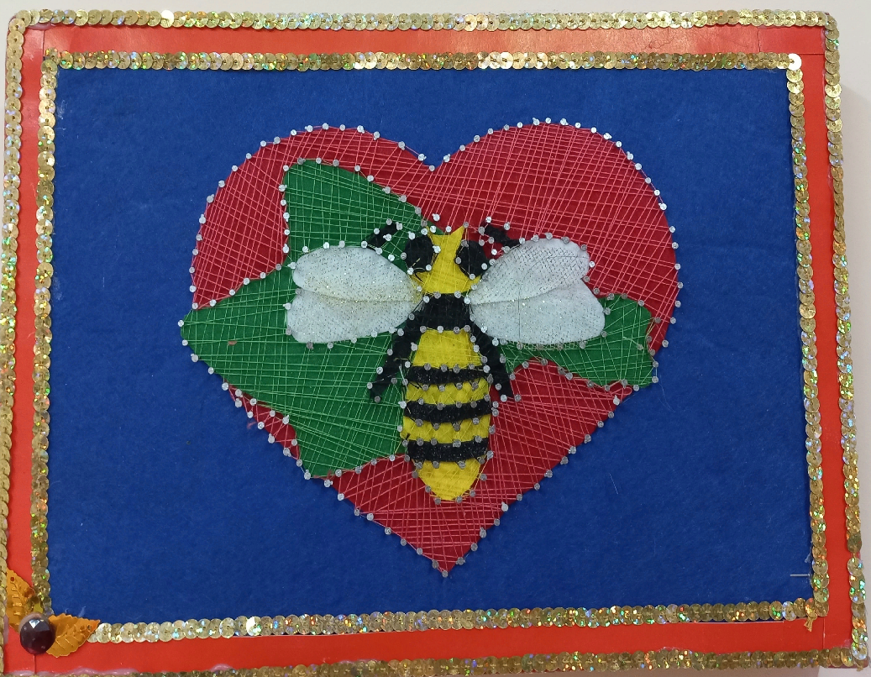
Конкурсные работы наших учащихся

Slide 11
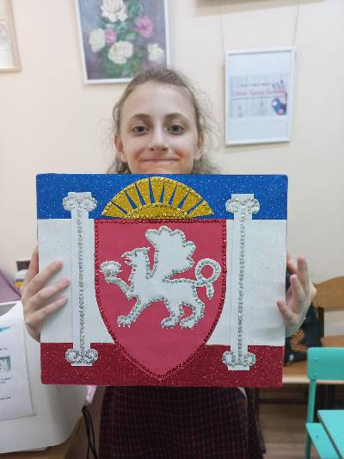
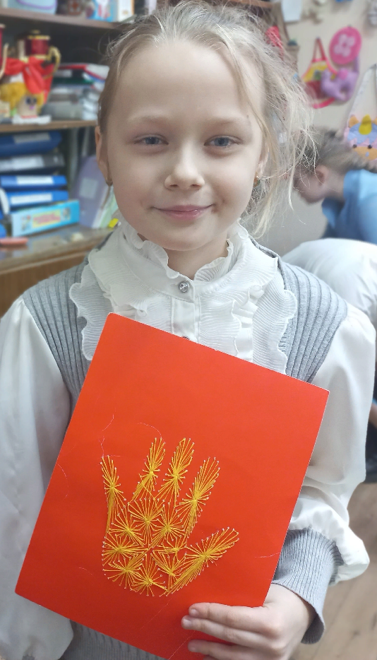
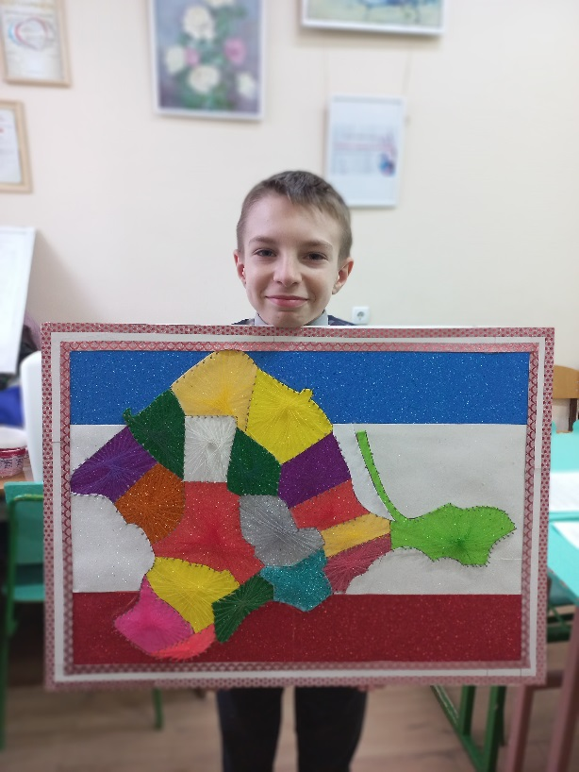
Дети с ОВЗ и инвалидностью тоже хорошо справляются с этой техникой

Slide 12
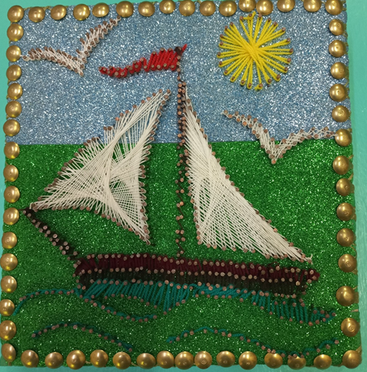
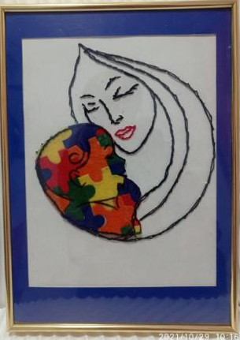
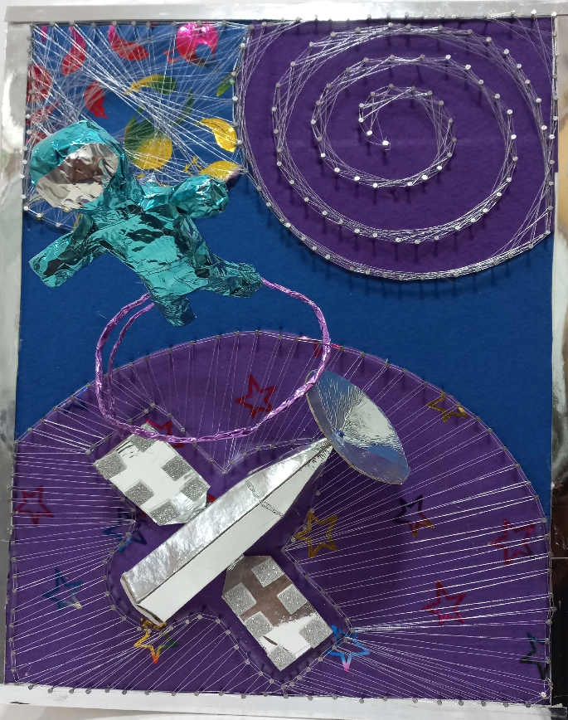
Работы-призеры наших учеников!
Это работы детей с ОВЗ в специальный конкурсах: «Я МЕЧТАЮ», «ШАГ НАВСТРЕЧУ», «ПРЕГРАД НЕТ».

Slide 13
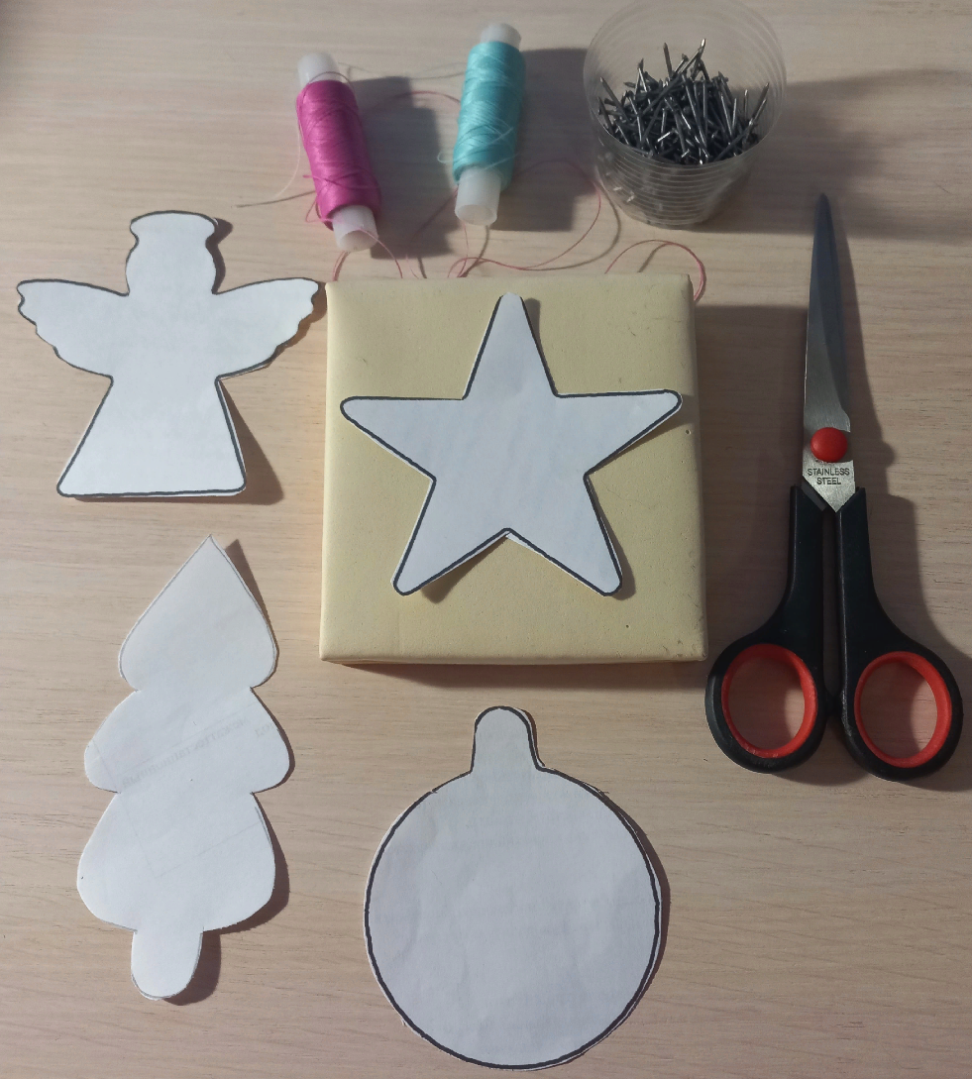
Что необходимо для картины в технике Стринг-Арта?
Вам потребуется:
-основа из дерева или толстой фанеры(в нашем случае-строительный пенопласт)
-карандаш
-эскиз
-краска или морилка для тонирования основы
-гвозди с маленькой шляпкой, размером 1-2 см.
-молоток(для пенопласта не нужен)
-плоскогубцы
-прочные разноцветные нитки
-ножницы

Slide 14
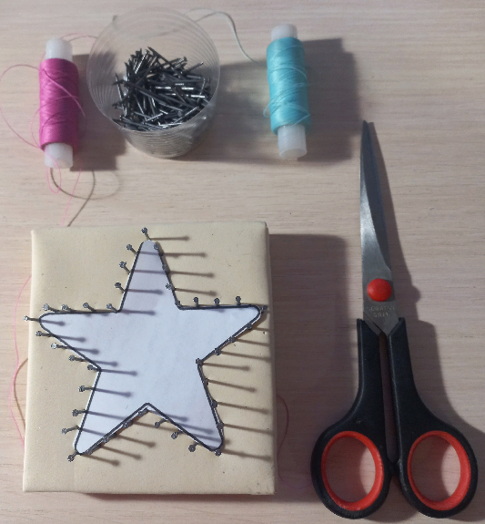
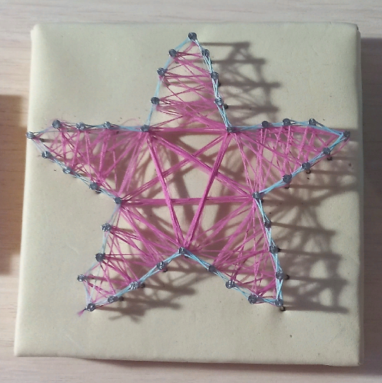
Как создать картину в технике стринг-арт?-
-Сначала подготовьте основу. Проверьте на наличие зазубрин и при необходимости отполируйте наждачной бумагой. Если натуральный цвет основы вам не подходит - покройте его морилкой или краской. Дайте основе подсохнуть. (Пенопласт можно покрыть любой основой, которую легко проколоть гвоздем без молотка.)
-Далее перенесите эскиз на основу. Линии рисуйте карандашом, без сильного нажима. Сложный рисунок можно закрепить на основе и уже после того, как закончите картину, удалить бумагу пинцетом.(Мы используем бумажную форму внутри контура, и легко её убираем после прокалывания по контуру гвоздями)
-На равном расстоянии друг от друга отметьте точки для вбивания гвоздей. Помните, чем чаще расположены гвозди, тем более интересный и насыщенный рисунок получится.
-Забивайте гвозди строго перпендикулярно основе, иначе работа будет выглядеть небрежно. Чтобы не повредить пальцы, держите гвоздь плоскогубцами.(Без усилий гвоздь входит в плотный пенопласт, даже дети сами справляються)
-Теперь натягиваем нити. Завяжите маленький узелок вокруг верхнего гвоздика и протягивайте нить согласно рисунку, цепляя ее за гвозди.

Slide 15
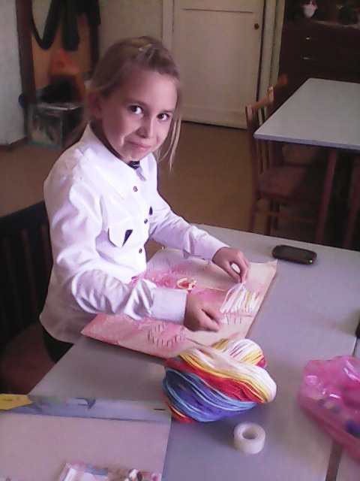
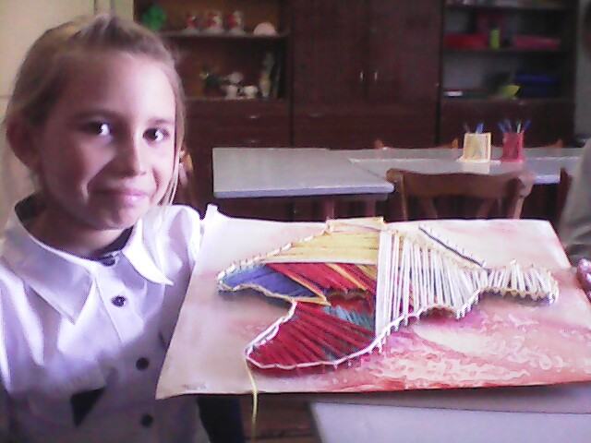
Спасибо за внимание!!!
Творческих успехов!!!

